Slide 1

Historiedag med fokus på
Holocaust
27. januar, Aalborghus Gymnasium

Slide 2
Hvorfor?
Vi (jeres fantastiske historielærere) har besluttet at samle alle jer 2.g’ere i dag, da det er international Holocaustdag – årsdagen for befrielsen af koncentrations- og udryddelseslejren Auschwitz.
UVM har vedtaget, at alle gymnasieelever skal undervises i Holocaust. Og hvorfor har de så det? Det har de bl.a., fordi Danmark i 2000 skrev under på Stockholmserklæringen, der vedtog, at alle europæiske lande skal have en mindedag for Holocaust, og at alle europæiske lande skal undervise i Holocaust.
I Danmark kaldes dagen for Auschwitz-dag.

Slide 3
Hvorfor?
Holocaust fylder fortsat meget i den fælles europæiske historie, men hvorfor erindre Holocaust?
Holocaust ses i dag som et symbol på ondskab og som et absolut lavpunkt i Europas historie. Holocaust bliver fremhævet som et eksempel på, hvor galt det kan gå, hvis menneskerettighederne ikke bliver overholdt, og racisme og fremmedhad ikke bliver bekæmpet. Den synsvinkel kan være med til at forklare, hvorfor Holocaust stadig betyder noget: Holocaust bliver erindret for at undgå at noget lignende vil ske i fremtiden.
Kilde: folkedrab.dk
Notes:
Måske sige noget om Sydafrikas anklager mod Israel, begår folkedrab i Palæstina/Gaza

Slide 4
Hvad var Holocaust?
Holocaust er den mest anvendte betegnelse for nazisternes forfølgelse og udryddelse af seks millioner jøder. Holocaust begyndte i januar 1933, da Hitlers Naziparti fik magten i Tyskland, og varede indtil 1945, da de allierede nedkæmpede nazisterne under 2. Verdenskrig.
Notes:
Ikke kun jøder, også andre ”folkefjender”: handicappede, Romaer/Sintier/sigøjnere, homoseksuelle, politiske modstandere mm.

Slide 5

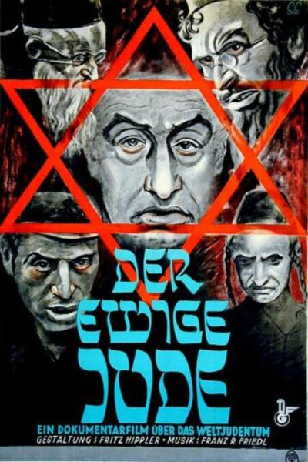
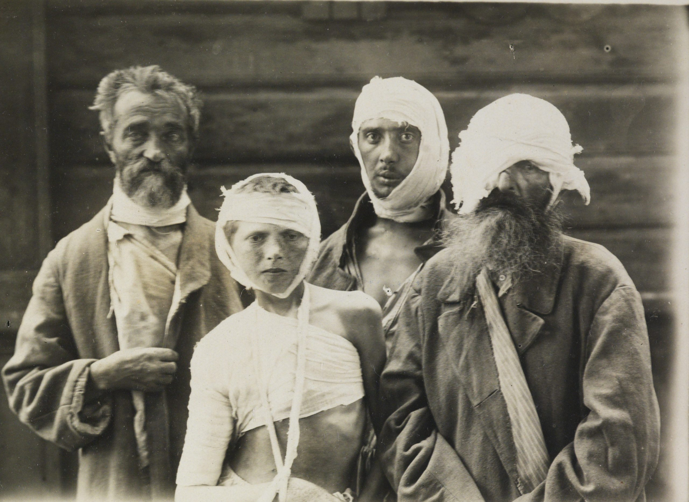
Hvordan kunne det ske?
Antisemitisme – konspirationsteorier, pogromer og propaganda
Notes:
Tanker om billeder: Forklaring på Holocaust skal søges i antisemitisme, som kommer til udtryk i konspirationsteorier, pogromer og propaganda – Zions vises ”protokoller” var en konspirationsteori om, at jøderne havde planer om at overtage verdensherredømmet. Pogromer var forfølgelser af jødiske samfund i Østeuropa og Rusland. Nazisterne udnyttede antisemitisme i deres propaganda mod jøderne, fx filmen Der Ewige Jude.
https://www.document.no/2022/04/29/overlevende-etter-pogromen-i-khodorkiv-den-15-juni-1919/
https://folkedrab.dk/files/styles/common_02/public/media/images/benaegtelse/p.10-11_danish_protocols.jpg
https://folkedrab.dk/temaer/forskellighed-fordomme/sig-hvad-du-vil/propaganda

Slide 6
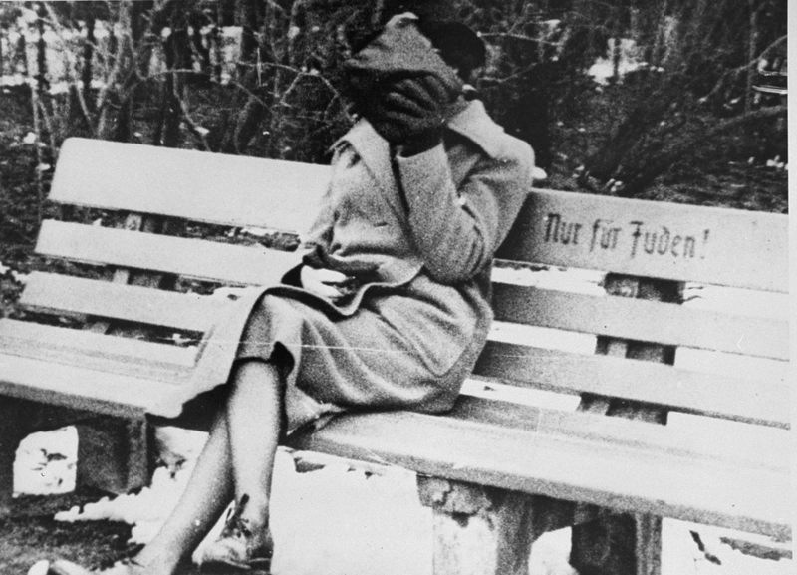
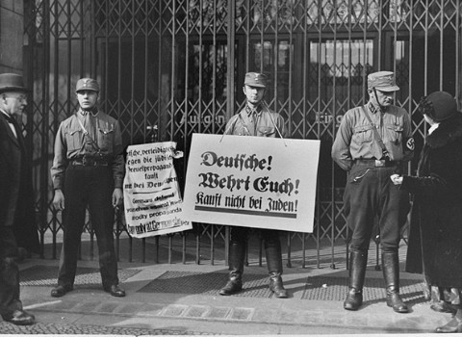
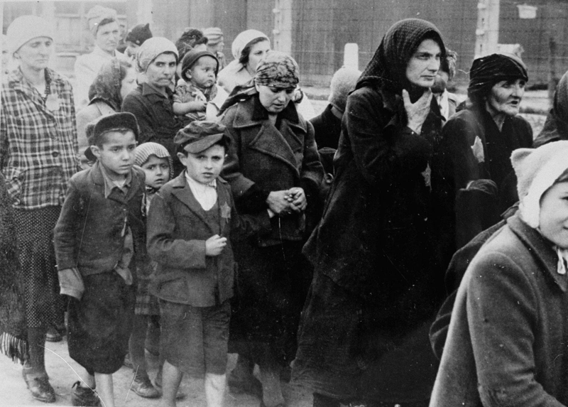
Medlemmer af SA med boycottskilte blokerer indgangen til en jødisk-ejet butik. På et af skiltene står der: “Tyskere! Forsvar jer selv! Køb ikke af jøder!”. Berlin, 1. April, 1933
Notes:
Tanker om billeder: stigende grad af registrering, identifikation, isolation mm.

Slide 7
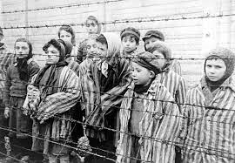
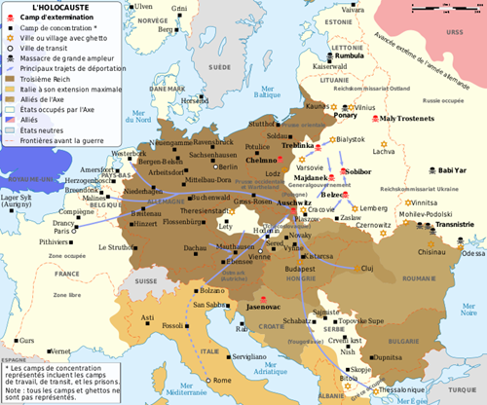
Begrebet Holocaust stammer oprindelig fra den græske udgave af det gamle testamente, hvori det hebraiske ord olah på græsk oversættes til holokauston. Holokauston er sammensat af ordene holo (hel) og kaustos (brændt). Holocaust kan således oversættes direkte med brændoffer.
Notes:
Tanker om billeder: Endlösung, kz-lejrene, masseudryddelse

Slide 8
Hvordan
Om lidt fordeles I rundt på de otte workshops (der føres fravær). Her bliver I introduceret for ét ud af fire emner. I skal dernæst udarbejde et produkt, som skal fremlægges i jeres stamklasse i næste historietime, OG I skal desuden uploade det (i en eller anden form) under den aflevering, jeres lærer har oprettet i Lectio
Program:
  8:35-11:30 Workshops og arbejde på produkt
  11:30-11:40 samling i stamklasse og afslutning (samme lokale, som vi er i nu)

Slide 9
 | Workshop 1 Danmarks og Tysklands erindrings-historie Ø.120 | Workshop 2 Danmarks og Tysklands erindrings-historie Ø.121 | Workshop 3 Mindesteder Ø.111 | Workshop 4 Mindesteder Ø.112 | Workshop 5 (Anti)zio-nisme og antisemi-tisme Ø.113 MI | Workshop 6 (Anti)zio-nisme og antisemi-tisme Ø.114 JA | Workshop 7 Holocaust-benægtelse N.136 | Workshop 8 Holocaust-benægtelse Ø.110
2.A | Anna, Lærke | Agatha, Mia | Marius, Storm | Mai, Julie | Sophie, Emma, Lucca | Sascha, Christelle | Clara, Eva, Naomi, Nina | --
2.B | Hande, William, Laura | Erna, Thomas, Emma | Theresia, Caroline, Valencia | Edita, Liva, Freja Ø | Sila, Siham, Inna | Alberte, Emmeline, Maja | Freya, Melissa, Marie | Celine, Freja N, Sebastian
2.C | Alexander, Eda, Maya | Alma, Ida, Phillip | Amalie, Isabella, Ruweyda | Amar, Julie, Sarah | Amira, Karima, Nugge (= Sir-ikhamporn) | Andrea, Karoline, Thea | -- | Ayan, Leila, Zeynab Cedra, Mawahib
2.T | Thomas, Nynne, Therese, Viktor | Signe, Sabina, Ida, Elvira | Lærke, Lucas, Amaal, Anton G. | Dominik, Anton M., Amalie, Julie | Oscar, Sofia, Helene, Anna | Gustav, Nanna, Sabrin | Marius, Sirin, Emilia | Jonas, Emma, Camilla, Athene
2.U | Anders, Tobias, Jonas, Emil | Alma, Augusta, Marie | Andrea, Line, Victioria, Laura | Katrine, Victoria O., Line V. | Emma, Karla, Nanna | Amalie B., Xenia, Anna, Thea | Amelie, Gry, David, Viktor | Amalie L., Vera, Regitze, Selma
2.W | Alexander, Bertram, Ellen, Victoria | Bertil, Valdemar, Nikoline | Caroline, Freja, Christian | Emil, Emilie, Malu | Ida, Mads, Nicoline | Ingeborg, Mark, Nicklas | Peder, Sebastian, Silje | Sarah, Sofie H., Sofie L.
2.X | Jeppe B, Kasper BK, Andreas N | Valdemar, Jonathan, Isabella, Andreas J | Kasper BR, Sune, Cecilie, Tim | Sebastian, Emilie, Jeppe R, Marcus | Harald, Victor, August | Rasmus J, Karolis, Lucas, William | Rasmus E, Burhan, Zerina, Joseph | Emil B, Sidsel, Mads
2.Z | Jad, Lilly, Cecilie, Ilhan | Josefine, Selin, Sukaina, Sarah | Dunia, Ilhana, Leen, Isabella | Aisha, Dayan, Sigurd, Hassan | Helen, Fatima, Sofus | Anas, Silke, Salma | Maja, Sofia, Nikolaj | Anna, Adin, Laura
Notes:
Erindringshis. SF + HG
Mindesteder – RB + SR
Anti – AM + MI
Benægtelse – CW + SZ

Slide 10
Workshop 5 + 6
(Anti-)zionisme og
antisemitisme før og nu

Slide 11
Antisemitisme
Begrebet dækker antijødiske holdninger generelt.
Oldkirken:
  De kristne er Guds udvalgte folk. Gud har dermed forkastet jøderne.
Middelalderens Europa:
  Jøder anklages bl.a. for at have forårsaget pesten, Den sorte død, ved at forgifte brøndene.
1700-1800-tallets Europa:
  Nationalisme og raceteorier sætter igen gang i antisemitismen, bl.a. i zartidens Rusland.
1933-1945 i Nazityskland
Findes stadig mange steder – ofte i kombination med en modstand mod staten Israel.

Slide 12
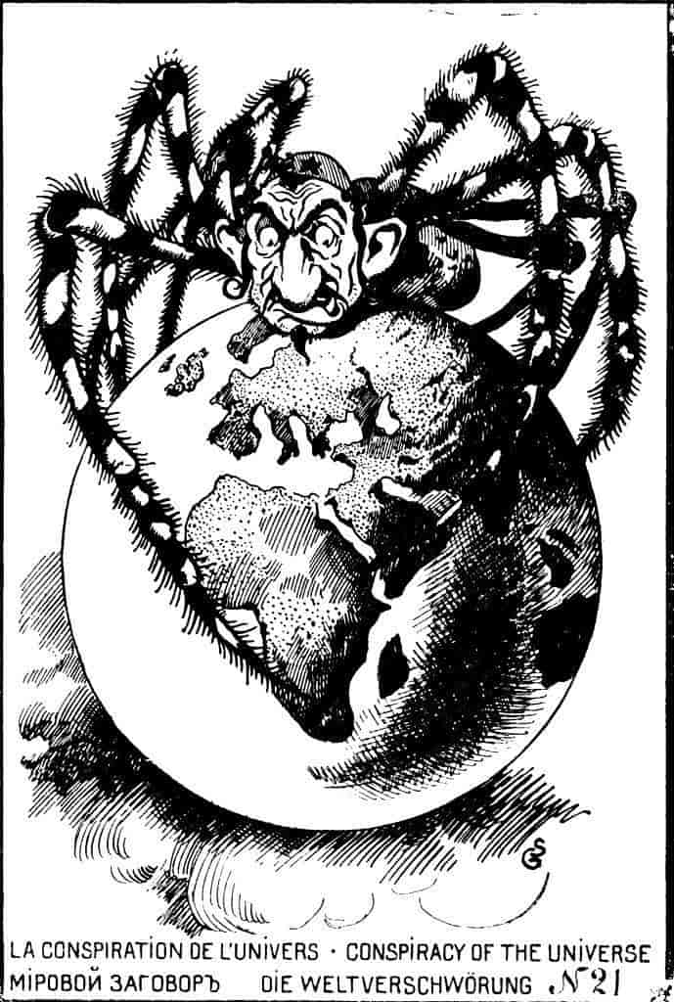
Antisemitisme
En udbredt antisemitisk tanke er teorien om den jødiske konspiration.

Slide 13
Zionisme
Zionisme er den politiske bestræbelse på at sikre jødernes tilbagevenden til Det Hellige Land.
Begrebet udgør idégrundlaget for den jødiske nationale selvstændighedsbevægelse, grundlagt i 1897 af journalisten Theodor Herzl.
Zionismen blev påvirket af både 1800-tallets europæiske nationalisme og af socialistiske værdier.

Slide 14
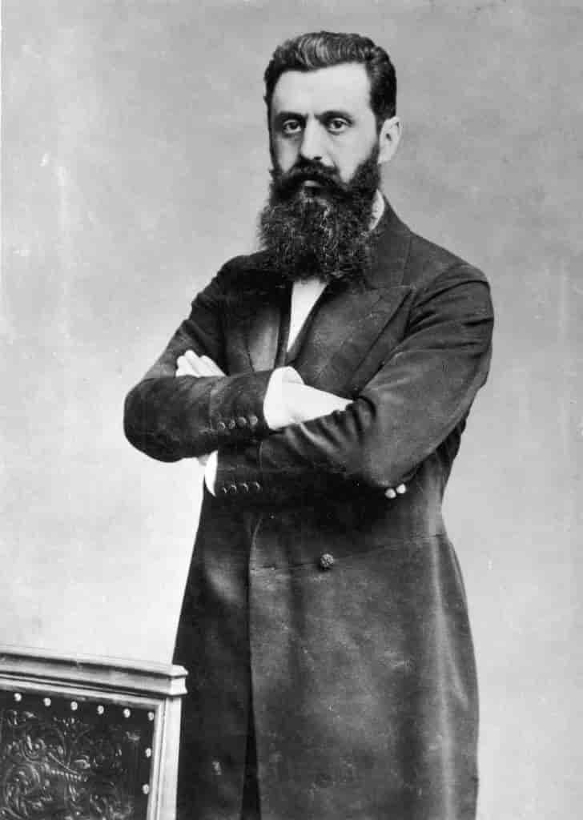
Zionisme
Theodor Herzl formulerede zionismens politiske program, ”Der Judenstaat”, i 1896.
Han grundlagde under 1. zionistkongres i Basel i 1897 World Zionist Organization (WZO).

Slide 15
Antizionisme
Antizionisme er modstand mod zionismens idealer og politiske handlinger.
Er (som udgangspunkt) en ikke-racistisk, politisk holdning.
Er dermed som udgangspunkt ikke identisk med antisemitisme, men den bruger nogle gange argumenter fra antisemitismen.
Paradoksalt nok bliver zionisme bekæmpet af ultraortodokse jøder. De mener nemlig, at det ikke er menneskets, men Guds, opgave at sikre jødernes tilbagevenden til Det Hellige Land.
Postzionismen
  Begrebet dækker over en kritisk stillingtagen til den zionistiske kolonisering af Palæstina og sammenstødet mellem den jødiske og den palæstinensiske nationalbevægelse.

Slide 16
Forslag til underemner (se materialebank)
Oprettelsen af staten Israel
USA og Israel
Propaganda og konspirationsteorier
Antisemitisme historisk set
Antisemitisme i dag

